Slide 1
Развитие зрительной памяти (зрительного мнезиса)

Slide 2
Запомнить 4—5 картинок, а затем найти их среди других 8-10 картинок.
Запомнить 3-5 фигур, цифр или букв, а затем выбрать их среди других 8-10.
Разложить 3-4 картинки в той же последовательности, в которой они предъявлялись.
Разложить по памяти буквы, цифры, фигуры в первоначальной последовательности.
Игра «Чего не стало?».
Игра «Что изменилось?».

Slide 3
Формирование пространственного восприятия, пространственных представлений, зрительно-пространственного анализа и синтеза

Slide 4
Направления работы по формированию пространственных представлений:
дифференциация правых и левых частей тела;
ориентировка в окружающем пространстве;
определение пространственных соотношений элементов графических изображений и букв;
уточнение понимания и употребления предложных конструкций, обозначающих пространственные отношения.

Slide 5
Дифференциация правых и левых частей тела
Показать руку, которой пишут, едят и т.п. Сказать, как она называется.
Поднять левую руку.
Поднимать указанную руку.
Брать указанной рукой названный предмет.
Показывать правые и левые части тела.
Перекрётсные движения (показать левой рукой правое ухо и т.п.)

Slide 6
Ориентировка в окружающем пространстве
Определение пространственного
расположения предметов по отношению к
ребенку, т.е. к самому себе:
скажи, что находится справа (слева) от
тебя;
положи предмет справа (слева) от себя;
скажи, где находится шкаф, окно, дверь.

Slide 7
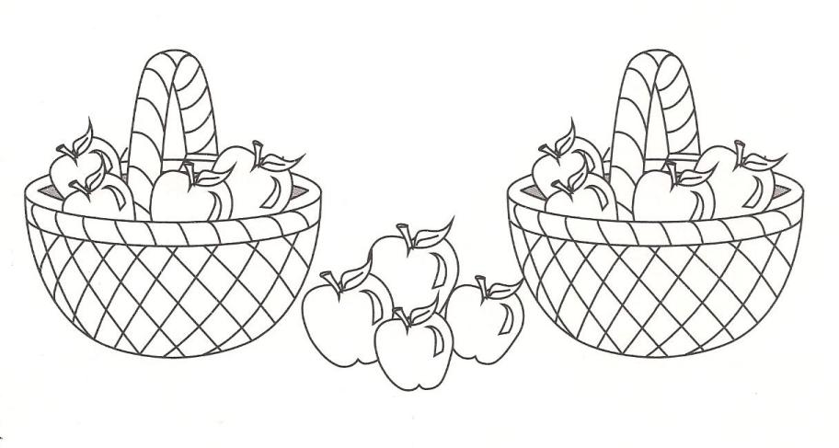
Ориентировка в окружающем пространстве
Определение пространственных соотношений
между 2-3 предметами:

Slide 8
Формирование буквенного гнозиса

Slide 9
Нахождение буквы среди графически сходных (по Б.Г. Ананьеву)
ЛМ | АД | ЛД | ВР
ВЗ | ГТ | ВБ | ГБ
ГЕ | КЖ | ХУ | ГП
ИН | НП | ИП | ШЩ
ЦЩ | ОЮ | СО | ОР

Slide 10
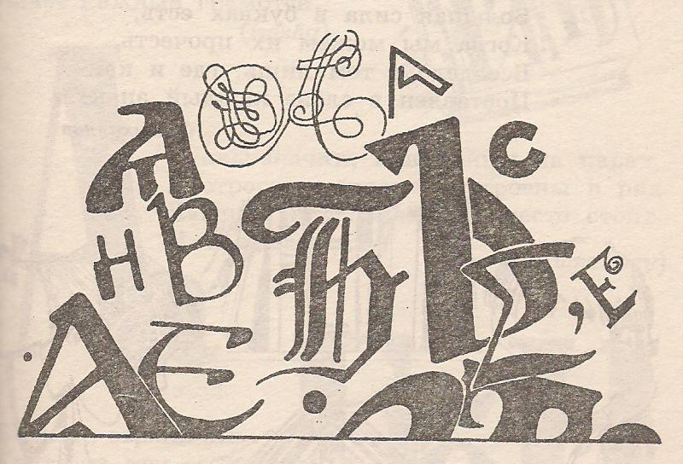
Соотнесение букв, выполненных разными шрифтами

Slide 11
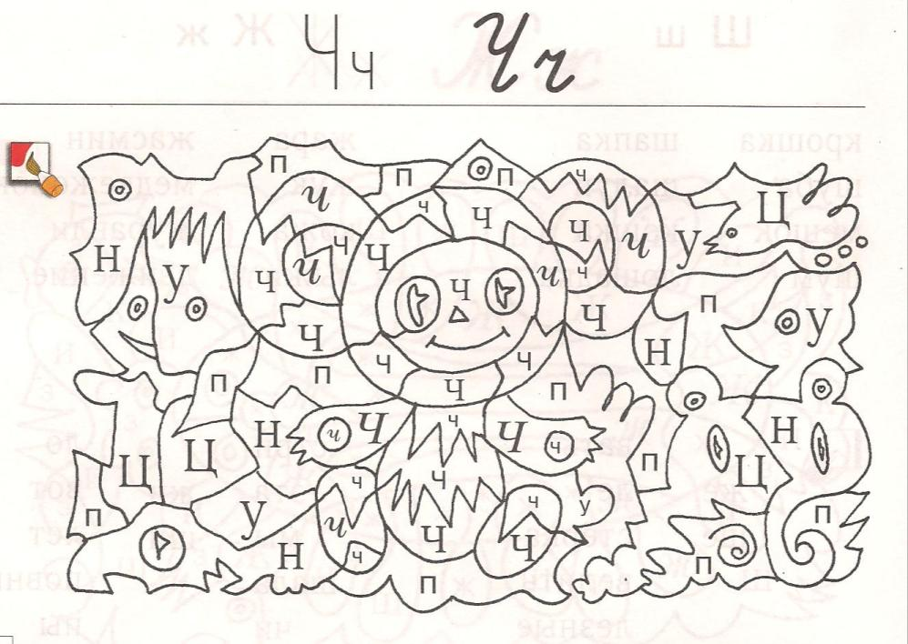
Соотнесение букв, выполненных разными шрифтами

Slide 12
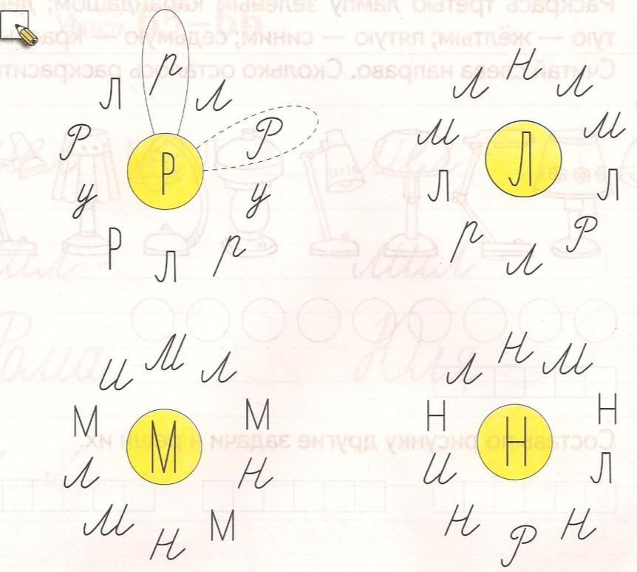
Соотнесение букв, выполненных разными шрифтами

Slide 13


Определение букв, находящихся в неправильном положении

Slide 14
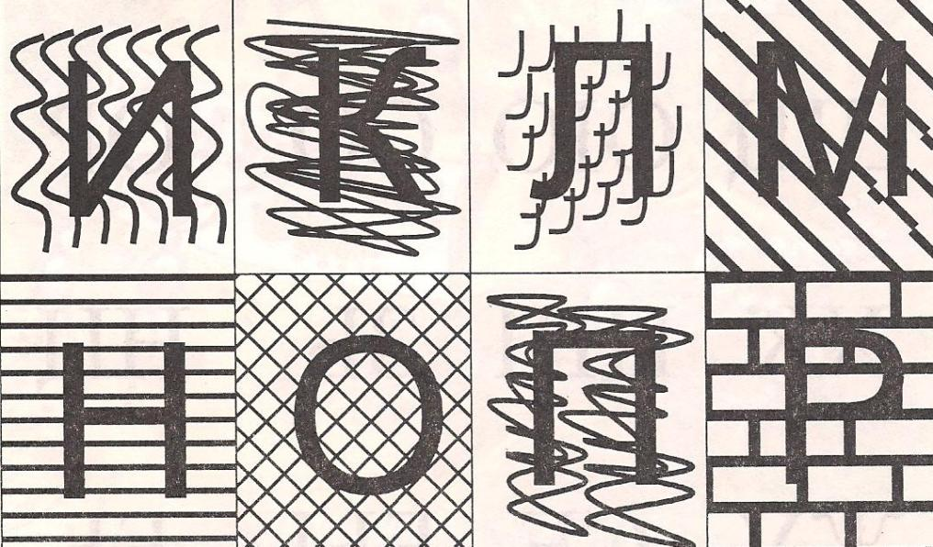
Узнавание «зашумлённых» букв

Slide 15
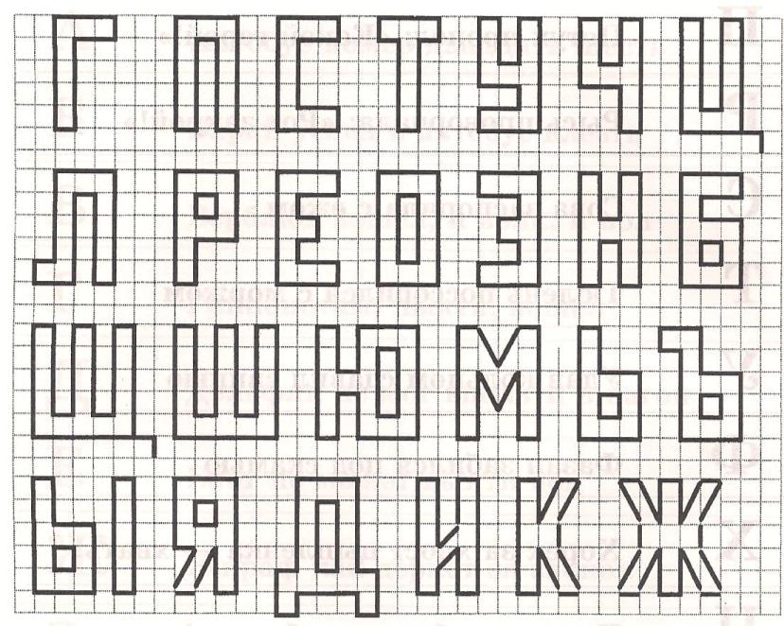
Письмо букв по клеточкам

Slide 16

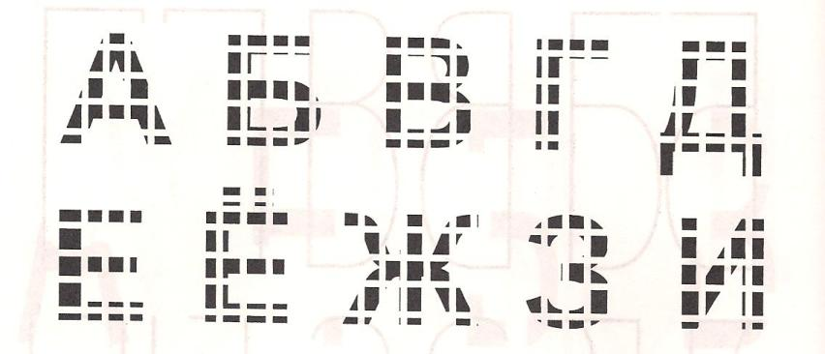
Узнавание букв, написанных пунктиром

Slide 17
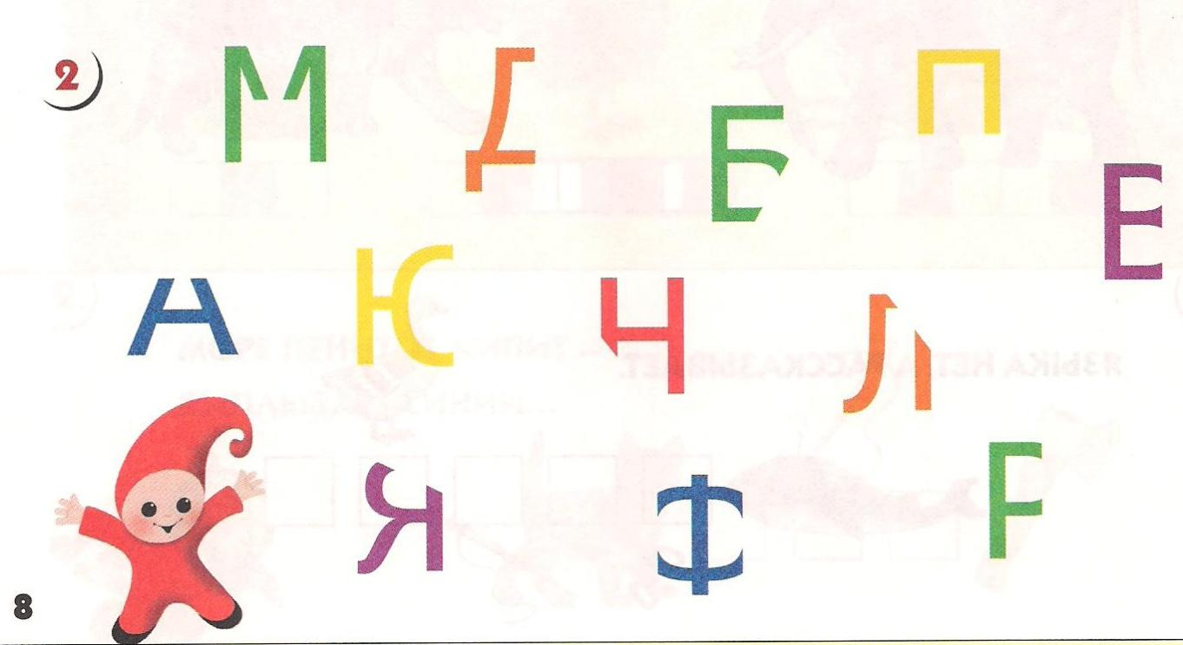
Дописывание букв

Slide 18
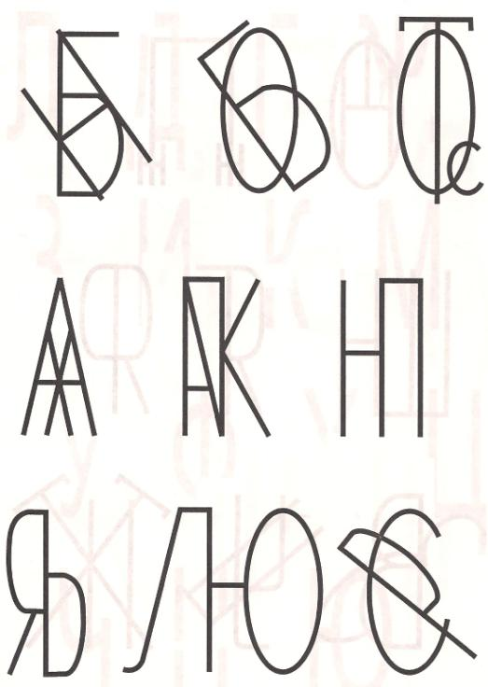
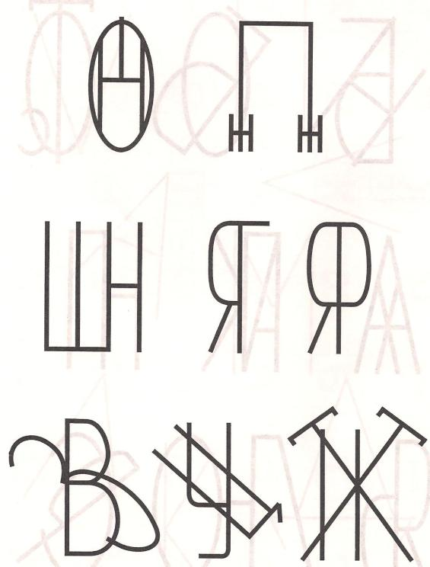
Называние букв, наложенных друг на друга

Slide 19
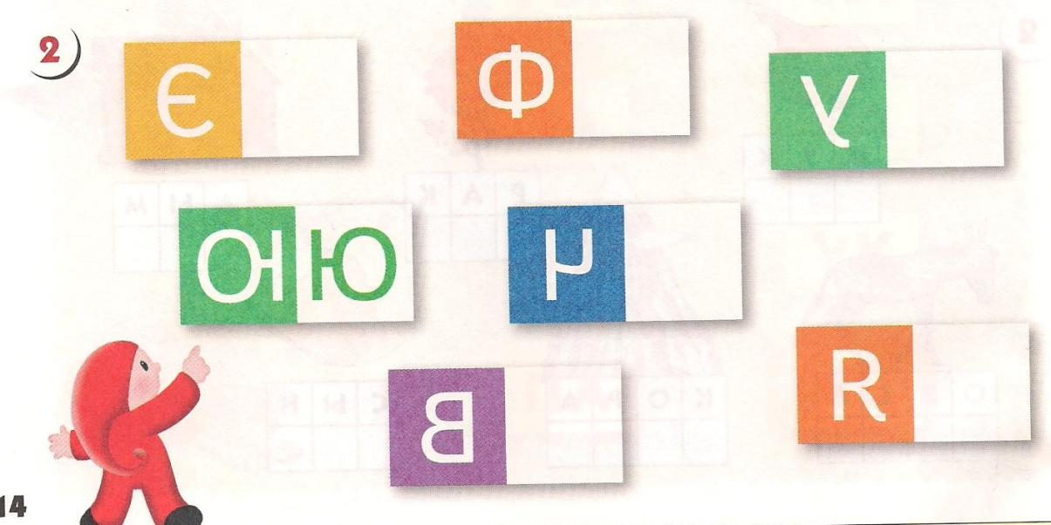
Узнавание букв по их зеркальному изображению

Slide 20
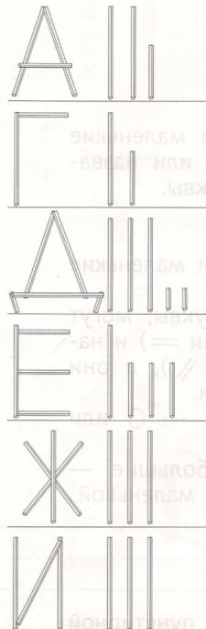
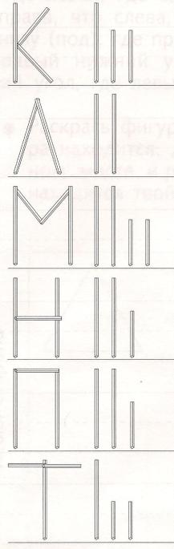
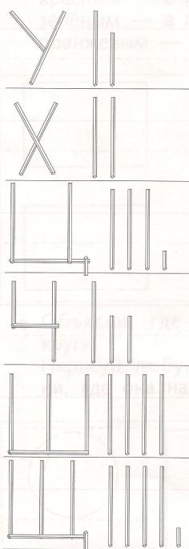
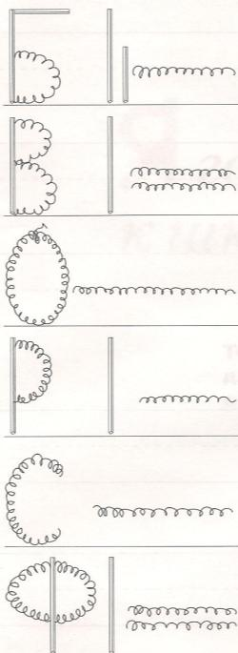
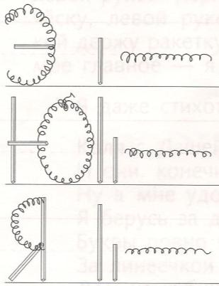
Конструирование букв из элементов

Slide 21
Реконструирование букв
Ы – Ь – Ъ – Б – В – З
Т – Г – П – Н – И
Ж – Х – К
А – Л – Д

Slide 22
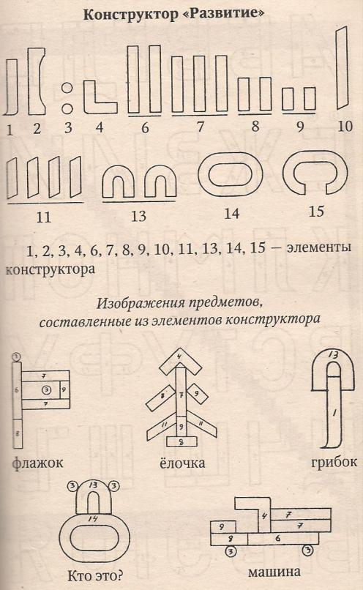
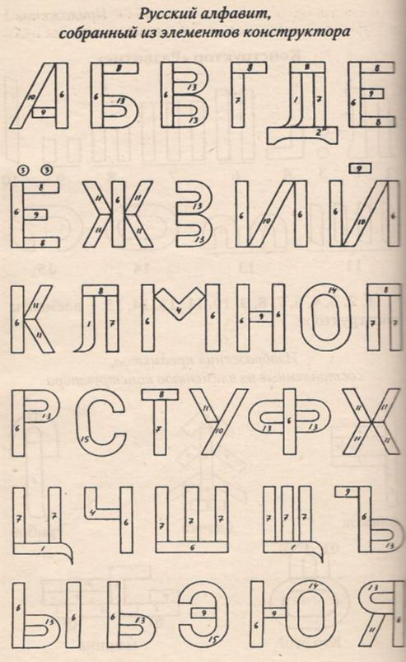
Работа с буквенным конструктором «Развитие»

Slide 23
Определение различия сходных букв, отличающихся одним дополнительным элементом
Р - В
Ь - В
Ь - Ы
З - В
Л - Д

Slide 24
Определение различия букв, состоящих из одинаковых, но различно расположенных в пространстве элементов
Р - Ь
И - Н
П - И
П - Н
Г - Т

Slide 25
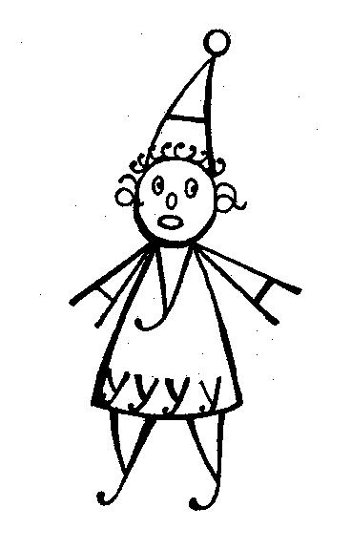
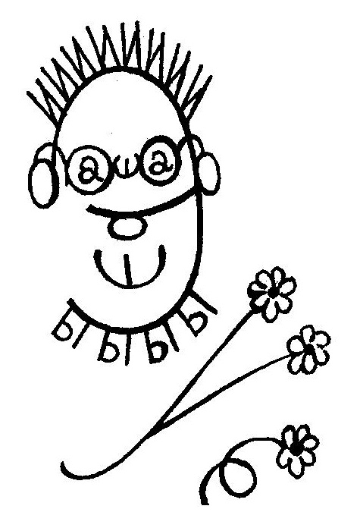
Работа с изографами

Slide 26

Игра «Разрезные буквы»

Slide 27
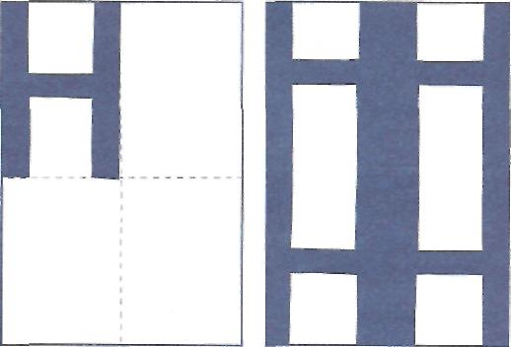
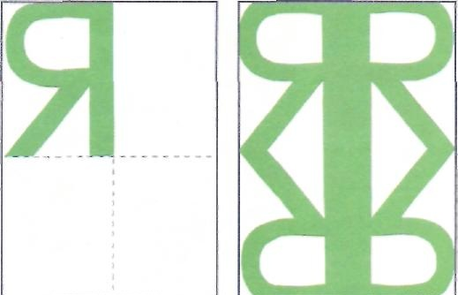
Игра «Узоры из букв»

Slide 28
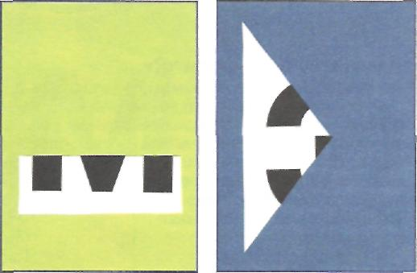
Игра «Какая буква выглянула в окошко?»

Slide 29
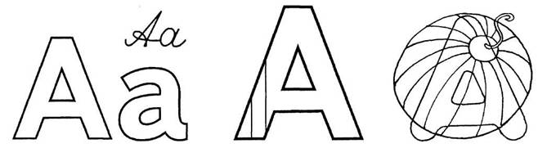

Раскрашивание букв

Slide 30
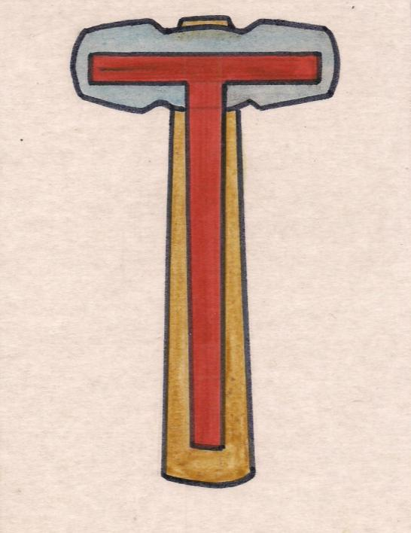
Занимательное азбуковедение
Молоток стучит:
«Тук – тук!
Букве Т я
Старый друг».
(В. Степанов)

Slide 31
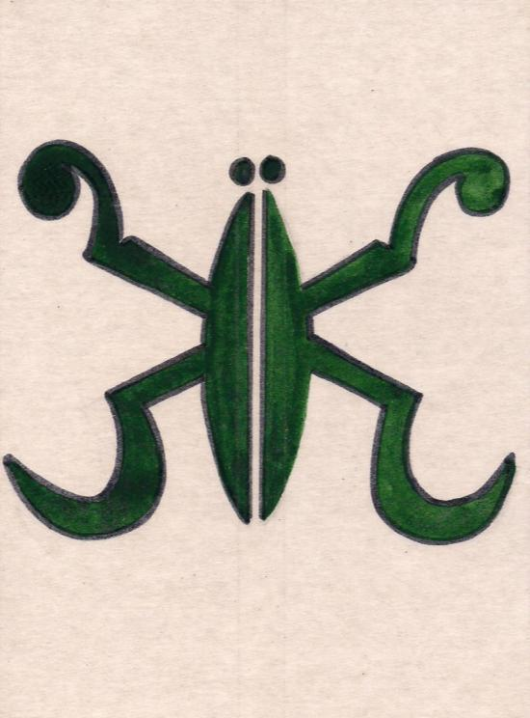
Занимательное азбуковедение
Эта буква широка
И похожа на жука.
И при этом точно жук
Издаёт жужжащий звук:
Ж-ж-ж-ж-ж-ж-ж-ж!
(С. Маршак)

Slide 32
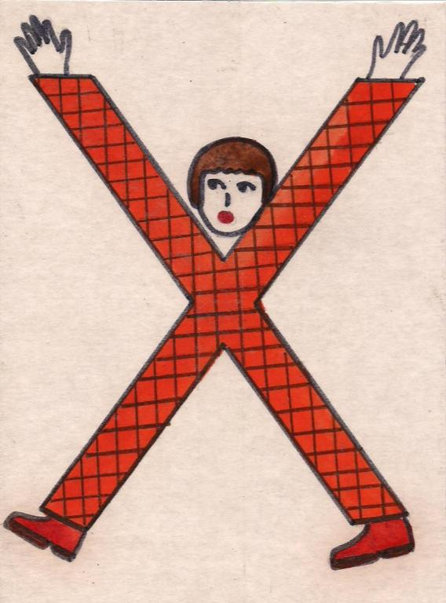
Занимательное азбуковедение
Х всё ходит, ходит, ходит –
Места что ли не находит?
(А. Шибаев)

Slide 33
Литература:
Литература:Гаврина С.Е., Кутявина Н.Л., Топоркова И.Г., Щербинина С.В. Расскажи, что где находится. – М.: «Издательство «РОСМЭН-ПРЕСС», 2004.
Денисова Д., Дорожин Ю. Уроки грамоты для дошкольников. – М.: Мозаика-Синтез, 2008.
Жукова Н.С. Букварь. – М.: Эксмо, 2007.
Жуковская Н.В. Учим буквы интересно и легко. – М.: ТЦ Сфера, 2007.
Колесникова Е.В. От А до Я. – М.: Издательство «Ювента», 2007.
Корнев А.Н. Нарушения чтения и письма у детей. – СПб.: СОЮЗ, 1994.
Корнев А.Н. Подготовка к обучению грамоте детей с нарушениями речи. – М.: Айрис-пресс, 2006.
Крупенчук О. И. Учим буквы. – СПб.: Издательский Дом «Литера», 2005.
Кузнецова М.И. Я учусь писать и читать. – М.: Вентана-Граф, 2008.
Лалаева Р.И. Нарушения чтения и пути их коррекции у младших школьников. – СПб.: СОЮЗ, 1998.
Лебедева П.Д. Коррекционная логопедическая работа со школьниками с задержкой психического развития. – СПб.: КАРО, 2004.
Логопедия в школе/ Под ред. В.С. Кукушина – М.: ИКЦ «МарТ»; Ростов н/Д: Издательский центр «МарТ», 2004.
Мамаева В. Узоры из букв. // Обруч, 2002 - № 2. – С. 18- 20.
Хохлова С.П. Узнай буквы, прочитай слова. – М.: ТЦ Сфера, 2007.
Безруких М.М. Ребёнок – непоседа. – М.: Вентана-Граф, 2005.
Безруких М.М. Готов ли ребёнок к школе?. – М.: Вентана-Граф, 2005.
Безруких М.М. Ребёнок – непоседа. – М.: Вентана-Граф, 2005.
Безруких М.М. Леворукий ребёнок. – М.: Вентана-Граф, 2005.

